Slide 1

Заседание окружного методического объединения учителей географии
Как достичь соответствия годовой отметки и результата ОГЭ по географии
Трегубова Любовь Гурамовна,
учитель географии ГБОУ СОШ с. Утёвка

Slide 2
Основной государственный экзамен (ОГЭ) является важным этапом школьного образования, определяющим уровень подготовки учащихся и открывающим путь к дальнейшему обучению. Многие педагоги сталкиваются с проблемой расхождения оценок, полученных учениками в течение учебного года, и итоговых результатов экзаменов.
Годовая оценка отражает знания ученика на протяжении всего учебного года. Если итоговые оценки на ОГЭ будут значительно ниже, это может свидетельствовать о недостаточной подготовке или ошибочном подходе к оцениванию знаний. Соответствие же показывает стабильность и высокий уровень усвоенных знаний.
Давайте разберемся, почему такое несоответствие возникает и как его избежать.
Причины несоответствия: прежде всего важно понимать причины такого явления. Среди наиболее распространенных факторов выделяются:

Slide 3


ПРИЧИНА 1
Различия в критериях оценки
Годовая оценка
ОГЭ по географии
Формируется исходя из текущих достижений ученика в течение учебного года. Она учитывает:
Имеет чёткую структуру и специфику вопросов, часто выходящих за рамки традиционного школьного материала, и большой охват информации за весь курс географии основной школы.
Активность на уроках
Качество выполненных домашних заданий
Контрольные работы
Устные опросы

Slide 4
ПРИЧИНА 2
Нехватка подготовки к формату экзамена
Экзамены требуют умения быстро ориентироваться в большом объеме информации, грамотно формулировать ответы и правильно распределять время. Ученики, привыкшие к школьному формату уроков, зачастую оказываются неподготовленными к таким условиям.
Ориентация в информации
Формулировка ответов
Распределение времени
Грамотно и чётко излагать мысли в письменной форме
Правильно планировать время на каждое задание экзамена
Быстро находить нужные данные в большом объёме материала

Slide 5
ПРИЧИНА 3
Психологический фактор
Стресс перед экзаменом также играет свою роль. Некоторые ученики испытывают сильное волнение, которое мешает показать истинный уровень знаний.
Пути решения проблемы
Чтобы минимизировать разницу между годовыми отметками и результатами ОГЭ, предлагаю следующие рекомендации:
01
02
03
Чёткое понимание критериев оценки
Регулярная диагностика уровня усвоения материала
Регулярная подготовка к формату экзамена
04
05
06
Формирование навыков самообучения и самоконтроля
Индивидуальная работа с учениками
Использование современных технологий
07
Работа над психологической подготовкой

Slide 6

РЕКОМЕНДАЦИЯ 4
Чёткое понимание критериев оценки
Необходимо заранее ознакомить учеников с требованиями ОГЭ и разъяснить критерии оценки, применяемые на экзамене. Важно проводить тренировки в формате экзаменационных заданий регулярно, начиная с начала учебного года.
Ключевые шаги
Ознакомить учеников с требованиями ОГЭ
Разъяснить критерии оценки экзамена
Проводить тренировки в формате экзаменационных заданий
Начинать подготовку с начала учебного года
Я эти мероприятия начинаю проводить уже с сентября.

Slide 7

РЕКОМЕНДАЦИЯ 5
Регулярная диагностика уровня усвоения материала
Проведение промежуточных диагностических работ, тестов, контрольных срезов в течение учебного года, сопоставление результатов текущих проверок с результатами итоговых испытаний прошлого года.
1
2
3
Промежуточные диагностические работы
Тесты и контрольные срезы
Сопоставление результатов
Систематическая проверка усвоения пройденного материала
Сравнение текущих проверок с результатами итоговых испытаний прошлого года
Регулярные проверки в течение всего учебного года

Slide 8

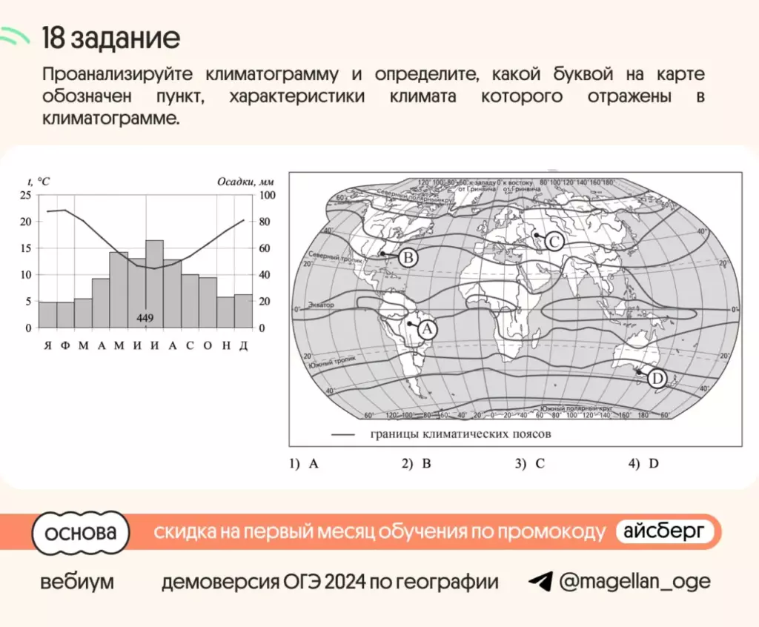
РЕКОМЕНДАЦИЯ 6
Регулярная подготовка к формату экзамена
Регулярные тренировочные занятия в формате ОГЭ помогут учащимся адаптироваться к структуре экзамена, научат эффективно распределять время и уверенно отвечать на вопросы различного уровня сложности.
Адаптация к структуре
Распределение времени
Привыкание к формату и типам заданий ОГЭ
Эффективное планирование времени на каждое задание
Уверенность в ответах
Уверенные ответы на вопросы различного уровня сложности

Slide 9
Навыки самообучения и индивидуальная работа
РЕКОМЕНДАЦИЯ 7
РЕКОМЕНДАЦИЯ 8
Формирование навыков самообучения и самоконтроля
Индивидуальная работа с учениками
Особое внимание следует уделить слабым ученикам, предлагая дополнительные консультации и индивидуальные задания. Важно поддерживать мотивацию и уверенность каждого ребенка.
Развивайте умения самостоятельной работы, включая:
Решение тренировочных тестов
Использование учебных пособий
Применение специализированных ресурсов для самоподготовки

Slide 10
Технологии и психологическая подготовка
РЕКОМЕНДАЦИЯ 9
РЕКОМЕНДАЦИЯ 10
Использование современных технологий
Работа над психологической подготовкой
Современные образовательные платформы позволяют отслеживать прогресс каждого ученика и оперативно реагировать на возникающие трудности. Применение интерактивных методов обучения повышает интерес школьников к предмету и улучшает усвоение материала.
Психологическая поддержка учеников важна не менее, чем академическая подготовка. Педагог должен создать атмосферу доверия и поддержки, помогая детям справляться с тревогой и стрессом перед экзаменом.

Slide 11

Заключение
Таким образом, достижение соответствия годовой отметки и результата ОГЭ по географии требует комплексного подхода, включающего подготовку к формату экзамена, индивидуализацию обучения и психологическую поддержку учащихся.
Только совместными усилиями педагогов, учеников и родителей мы сможем обеспечить высокий уровень успеваемости наших детей.

